Slide 1
ПРОЕКТ «АНТИФРОД» · НЕДЕЛЯ 3 · КОМАНДА ИЗ ТРЁХ УЧАСТНИЦ
Антифрод в реальном времени
A · сервис
«FastAPI и модель»
**** **** **** 4831
B · интерфейс
«путь одной операции»
**** **** **** 4832
Модель второй недели стала сервисом: операция приходит по одной, решение — сразу. Интерфейс оператора и панель мониторинга работают с моделью только через API.
C · мониторинг
«что видно на панели»
**** **** **** 4833
≈ 0,2 с
0
13 из 13
ответ на одну операцию (медиана; p95 ≈ 0,3 с)
расхождение с пакетным score.py на 300 операциях
мошеннических в первой серии из 200 операций holdout помечены, ложных — 0
говорит: A
Notes:
Здравствуйте. Это третья неделя нашего антифрода.
Две недели наша модель работала с таблицей целиком: на вход файл, на выход файл. В банке операции приходят по одной, и решение нужно сразу. Поэтому на этой неделе мы сделали из модели небольшой сервис.
Система из трёх частей: сервис на FastAPI, интерфейс оператора и панель мониторинга. Интерфейс и панель общаются с моделью только через API сервиса.
Три числа. Одна операция обрабатывается примерно за 0,2 секунды. Сервис считает ровно так же, как наш пакетный score.py — расхождение ноль. И в первой серии из 200 операций, которых модель не видела, все 13 мошеннических помечены, ложных тревог нет.
Я расскажу про устройство сервиса, Лия — про путь одной операции и интерфейс, Шырайлым — про панель и наши решения. Потом покажем всё вживую.

Slide 2
Схема системы: три части, связь только через API
Каждая часть запускается своей командой в своём окне терминала
Интерфейс оператора · Streamlit :8501
Панель мониторинга · Streamlit :8502
ввод операции, строка из holdout, серия N операций, сверка с фактом
success rate, fraud rate, график, последние срабатывания; обновляется сама каждые 5 с
▼ HTTP · JSON ▼
Сервис скоринга · FastAPI :8000
POST /predict
POST /label
проверка входа (pydantic) → признаки по истории карты → модель v2 → порог → журнал
GET /metrics
GET /health
▼ внутри сервиса ▼
Модель v2 + код score.py
История карт в памяти
Журнал · SQLite
src.pipeline.compute, LightGBM, калибровка; загружается один раз при старте
{cc_num: операции}: 1,72 млн операций до 02.12.2020 22:00 + всё, что пришло в сервис
время, операция, оценка, решение, статус, код ошибки, метка
Интерфейс и панель не загружают модель и не читают журнал — только запросы к сервису
service/main.py · frontend/app.py · dashboard/app.py · README.md, раздел «Неделя 3»
говорит: A
Notes:
Схема системы. Наверху две части, с которыми работает человек: интерфейс оператора и панель мониторинга. Обе на Streamlit.
Они обращаются к сервису на FastAPI по HTTP — передают и получают JSON. У сервиса четыре маршрута: predict — оценить операцию, label — передать фактическую метку, metrics — данные для панели, health — проверить, что сервис жив.
Внутри сервиса три вещи. Модель второй недели вместе с кодом признаков — тем же, что в score.py, загружается один раз при старте. История карт — словарь в памяти: для каждой карты её прошлые операции. И журнал в SQLite: каждый запрос с оценкой, решением, статусом и меткой.
Главное правило: интерфейс и панель не трогают модель и журнал напрямую. Только через API.

Slide 3
Сервис на FastAPI: маршруты и ошибки
Схемы запроса и ответа — pydantic; из них FastAPI сам строит страницу /docs
Маршрут | Что принимает | Что возвращает
POST /predict | строку датасета без is_fraud | transaction_id, fraud_score, is_fraud_pred, threshold
POST /label | transaction_id, is_fraud | подтверждение; 404 — нет такой операции
GET /metrics | — | сводка, ряды для графика, срабатывания, ошибки
GET /health | — | {"status": "ok"}, модель, порог
PUT /threshold | новый порог (доп.) | старый и новый порог — без перезапуска
422 — некорректный вход
нет поля, текст вместо числа, неизвестная категория, сумма < 0. FastAPI отклоняет сам; мы пишем запрос в журнал как ошибку — success rate на панели падает.
500 — упала модель
Ответ /predict (кроме обязательных полей — для оператора):
запрос в журнал со статусом «ошибка», ответ 500.
{"transaction_id": "085fa1a7-…", "fraud_score": 1.0, "is_fraud_pred": 1,
"threshold": 0.5, "risk_level": "высокий", "expected_value": 306.81,
"reasons": ["Сумма 304.81 у.е. — дороже 99% покупок в категории…"],
"card_history": 659, "latency_ms": 164.6}
/docs
каждый маршрут можно вызвать вручную
service/main.py · tests/test_service.py (5 тестов: health, predict+label, 422 в журнале, 404, порог)
говорит: A
Notes:
Маршруты сервиса. Predict принимает одну операцию в формате строки датасета, без колонки is_fraud, и возвращает номер операции, оценку, решение «фрод — не фрод» и порог. Для оператора мы добавили группу риска из второй недели, денежную пользу проверки, причины и время ответа.
Label принимает фактическую метку для уже оценённой операции. Metrics отдаёт всё для панели. Health говорит, что сервис жив и модель загружена. Дополнительно можно поменять порог без перезапуска.
Ошибки. Если не хватает поля или вместо суммы текст, FastAPI сам отвечает кодом 422 — это работа pydantic. Мы перехватываем такой запрос и пишем его в журнал как ошибку, поэтому success rate на панели падает. Если упадёт сама модель — код 500 и тоже запись в журнал.
Страницу /docs FastAPI строит сам из схем — на демонстрации мы на ней покажем ошибку.

Slide 4
Путь одной операции: от кнопки до решения ≈ 0,2 с
Тот же код признаков и модели, что в score.py — переписывать ничего не пришлось
1
2
3
4
5
6
7
Кнопка
Проверка
История карты
Признаки
Модель
Решение
Ответ и метка
интерфейс собирает JSON строки датасета без is_fraud
POST /predict; pydantic проверяет поля и типы, иначе 422
из памяти — прошлые операции этой карты + новая
src.pipeline.compute: 35 признаков блоков base, a, b, c, e
LightGBM → калибровка → вероятность p
p ≥ 0,5 → «фрод»; запись в журнал; операция — в историю карты
оценка, решение, причины; потом метка → POST /label
Почему FastAPI между интерфейсом и моделью
Проверка: сервис = score.py
модель и история карт загружаются один раз, а не в каждом окне; одна точка проверки входа и один журнал; интерфейс, панель и replay.py работают одинаково; интерфейс можно заменить, не трогая модель.
300 операций holdout по одной через сервис и пакетом через score_frame с той же историей — расхождение вероятностей 0, группы риска совпали на 100%. Команда: python -m service.check_batch.
service/scoring.py · service/check_batch.py
говорит: B
Notes:
Пройду по шагам, что происходит, когда оператор нажимает кнопку.
Первое: интерфейс собирает из полей формы JSON — строку датасета, без колонки is_fraud. Второе: отправляет её в predict. Pydantic проверяет, что все поля на месте и типы правильные, иначе сразу 422.
Третье: у нас признаки по истории карты — например, сколько часов назад была крупная покупка. Поэтому сервис берёт из памяти прошлые операции этой карты и дописывает к ним новую. Четвёртое: считает признаки тем же кодом, что score.py. Пятое: модель и калибровка дают вероятность.
Шестое: если вероятность не меньше 0,5 — решение «фрод». Запрос пишется в журнал, а операция становится историей своей карты. Седьмое: ответ возвращается в интерфейс, примерно за 0,2 секунды. Если операция из holdout, интерфейс после ответа отправляет фактическую метку в label.
Мы проверили, что сервис считает так же, как пакетный score.py: 300 операций, расхождение ноль.

Slide 5
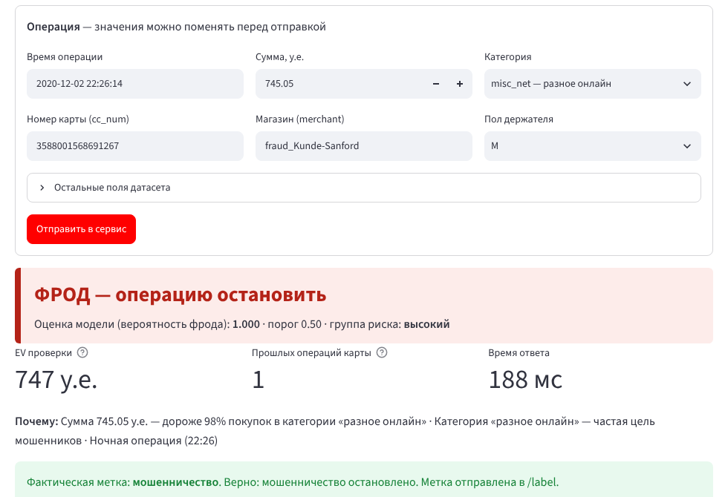
Интерфейс оператора
Streamlit · http://localhost:8501 · вкладки: одна операция, серия, некорректный запрос
Ввод операции
форма с полями датасета; значения можно поменять
Строка из holdout
по номеру, случайная, случайная честная или мошенническая
Результат
«ФРОД / НЕ ФРОД» цветом, оценка, порог, группа риска, причины
Сверка с фактом
после ответа — настоящая метка и верно ли решение; метка → /label
Серия операций
следующие N строк holdout по очереди, с паузой; счётчики пойманных и ложных
Некорректный запрос
текст вместо суммы, нет поля, неизвестная категория → 422
frontend/app.py · replay.py (та же серия из терминала)
говорит: B
Notes:
Интерфейс оператора. Операцию можно ввести вручную или взять строку из отложенной выборки — по номеру или случайную. Значения можно поменять перед отправкой.
Результат выделен цветом: красный — фрод, зелёный — не фрод. Рядом оценка, порог, группа риска и причины — например, «сумма дороже 98% покупок в этой категории».
Для строки из holdout после ответа показывается настоящая метка и верно ли решение. Метка не уходит в predict — только после ответа, отдельно в label.
Вкладка «Серия» подаёт следующие N строк по очереди с паузой — так на панели видно, как меняются показатели. И отдельная вкладка, чтобы специально отправить некорректный запрос.

Slide 6
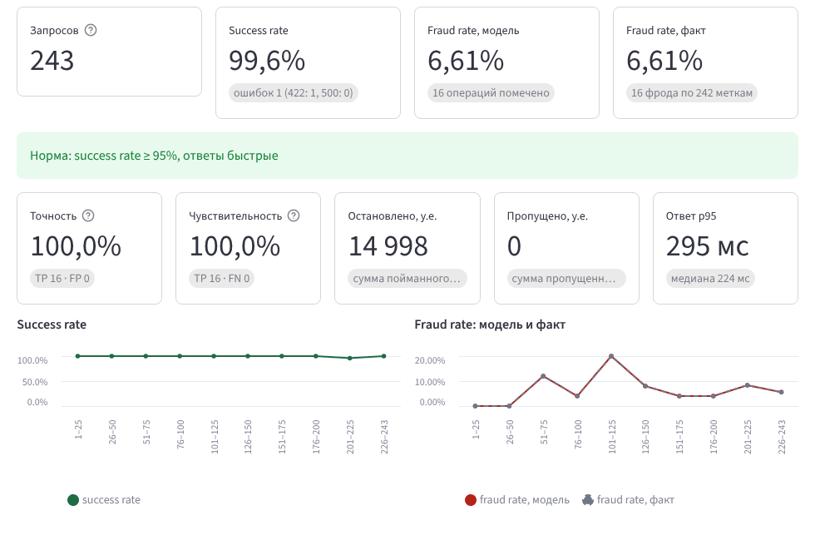
Панель мониторинга
Streamlit · http://localhost:8502 · данные только из GET /metrics, обновление каждые 5 с
Показатель | Как считаем | Когда известен
Success rate | без ошибки / все запросы к /predict | сразу
Fraud rate, модель | is_fraud_pred = 1 / успешные | сразу
Fraud rate, факт | is_fraud = 1 / с меткой | позже
Почему два fraud rate различаются
ложные тревоги (FP) поднимают модельный, пропуски (FN) — фактический; метки приходят позже и не для всех. В первой серии они совпали: 13 из 13, ложных 0. При пороге 0,8 модель пропускает операцию с p = 0,70.
Success rate ≠ качество модели
это здоровье сервиса; качество — точность и чувствительность по меткам
dashboard/app.py · service/journal.py (compute_metrics)
говорит: C
Notes:
Панель мониторинга. Она берёт данные только из маршрута metrics и обновляется сама каждые пять секунд.
Наверху сводка: сколько запросов, success rate, fraud rate по модели и фактический. Ниже — точность, чувствительность, сколько денег фрода остановлено и пропущено, время ответа. Дальше графики во времени и таблица последних срабатываний с меткой.
Определения. Success rate — доля запросов к predict, обработанных без ошибки. Это здоровье сервиса, а не качество модели: модель может ошибиться в ответе, но запрос всё равно успешный.
Fraud rate по модели — доля операций, которые модель пометила как фрод. Он известен сразу, в момент операции. Фактический — доля настоящего фрода среди операций, для которых пришла метка. Он известен только потом, после проверки.
Они различаются, потому что модель ошибается в обе стороны: ложные тревоги поднимают модельный, пропуски — фактический. В нашей первой серии они совпали — все 13 пойманы, ложных нет. Если поднять порог до 0,8, модель пропустит операцию с оценкой 0,7 — и они разойдутся.

Slide 7
Принятые решения и известные ограничения
Решения
Ограничения
Порог 0,5. по калиброванной вероятности: «фрод вероятнее, чем нет». На valid точность 98,3%, чувствительность 94,1%. Меняется без перезапуска
≈ 0,2 с на операцию. признаки пересчитываются по всей истории карты
История — словарь в памяти. стартовая — 1,72 млн операций без меток; новые дописываются к своей карте
После перезапуска. операции сессии в истории теряются
Журнал — SQLite. переживает перезапуск; панель считает по текущей сессии
Одна копия сервиса. история не общая между процессами
Streamlit. команда пишет на Python; без JavaScript и CORS; автообновление — st.fragment
Лимит 0,3% в день. в сервисе не применяется: решение по порогу, очередь аналитиков — отдельно
Holdout от преподавателя. своего неиспользованного периода нет; пока — 02.12–11.12.2020 из fraudTest, 38 981 операция, 131 фрод
Демонстрация: запуск и /docs → честная операция → мошенническая → серия 200 → ошибка → итог
говорит: C
Notes:
Наши решения. Порог 0,5 по откалиброванной вероятности: если модель считает фрод вероятнее, чем нет, — фрод. На проверочном периоде это точность 98% и чувствительность 94%. Порог можно поменять без перезапуска.
История карт — словарь в памяти, как и предлагает задание. Журнал — SQLite. Интерфейс и панель на Streamlit: мы пишем на Python, и не нужен JavaScript.
Отдельно про holdout. Периода, который мы не использовали ни в обучении, ни в сравнении версий, у нас не осталось. По заданию его выдаёт преподаватель — мы его подставим одной командой. Пока показываем на 9 сутках декабря 2020 года, на которых модель не обучалась.
Ограничения: одна операция — 0,2 секунды, потому что признаки пересчитываются по всей истории карты. После перезапуска операции сессии теряются. И лимит 0,3% проверок в день из прошлых недель в сервисе не применяется — здесь решение по порогу.
Теперь покажем всё вживую.

